Slide 1


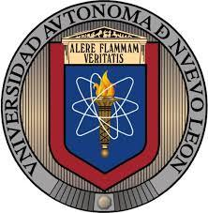

Contaminantes emergentes ¿Qué son y qué hacer?
Por: Dra. Minerva Villanueva Rodríguez
Universidad Autónoma de Nuevo León
Facultad de Ciencias Químicas

Slide 2
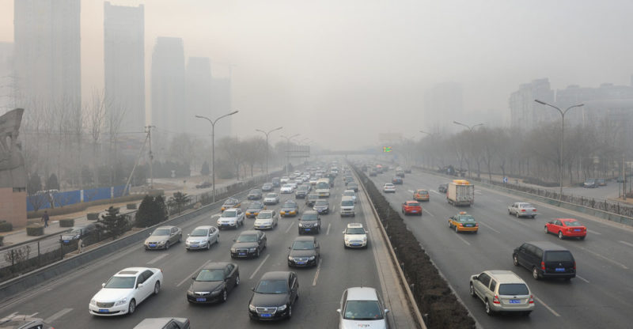
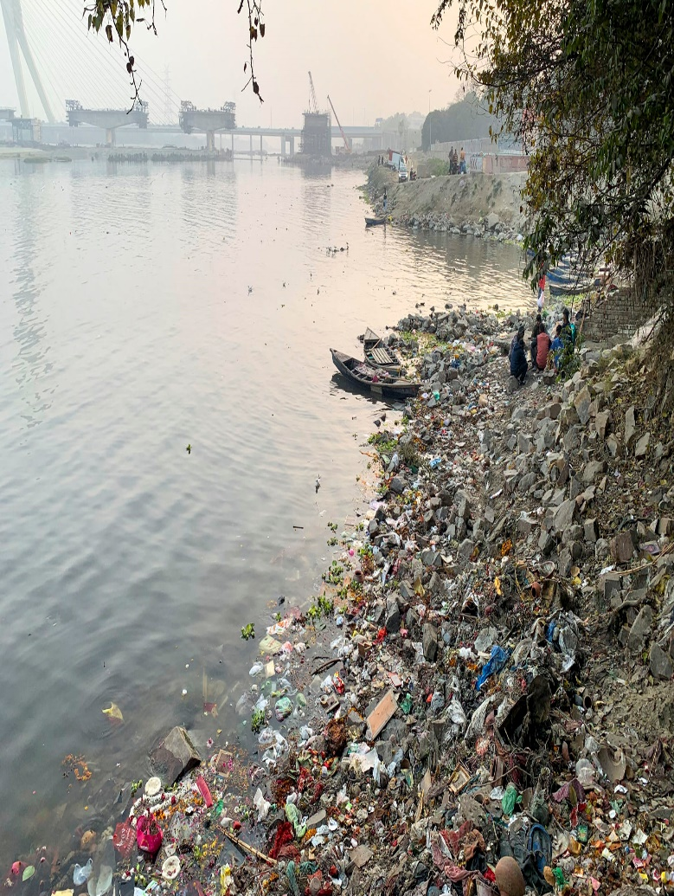
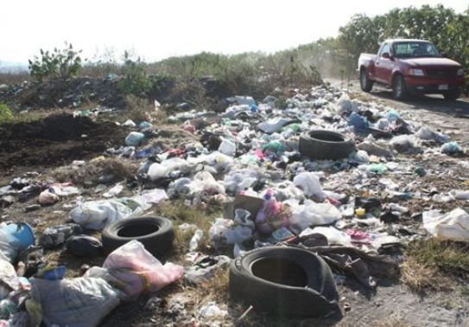
Tipos de contaminantes
Contaminante. Agente químico o físico que altera nocivamente las condiciones normales de una cosa o un medio.
Contaminantes del agua, suelo, aire
Compuestos orgánicos sintéticos
Metales pesados
Desechos industriales
Colorantes
Agroquímicos
Productos de combustión
Residuos sólidos
RPBI

Slide 3

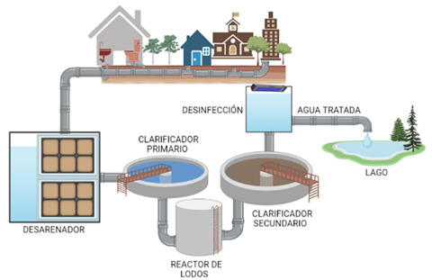

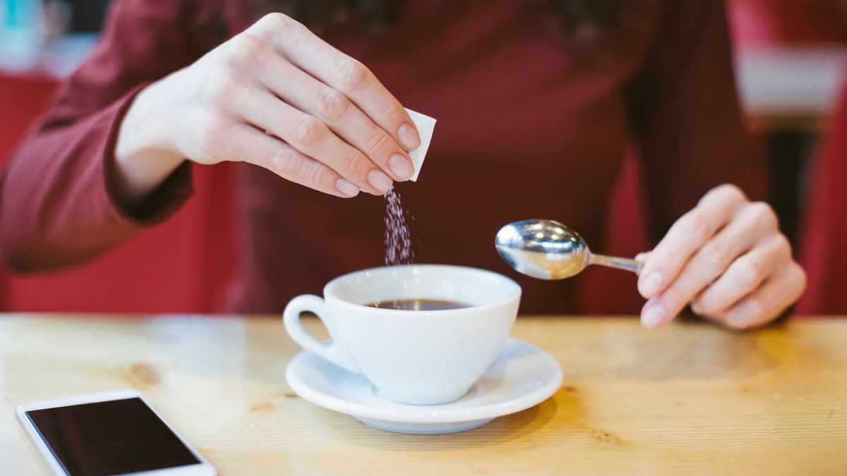
Destino de contaminantes
Plantas de tratamiento de agua residual
¿Es suficiente con este tratamiento?

Slide 4

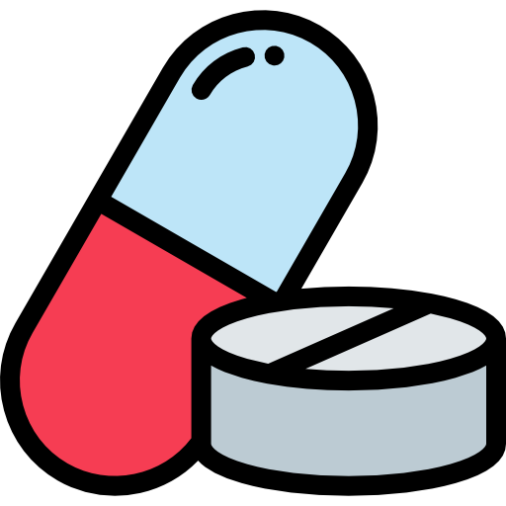


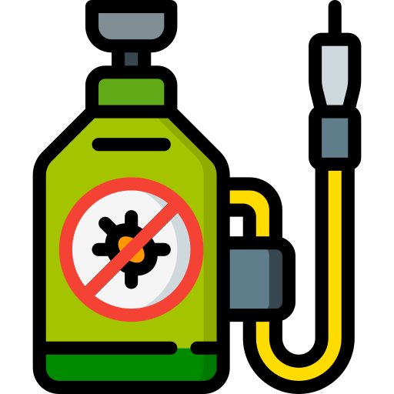

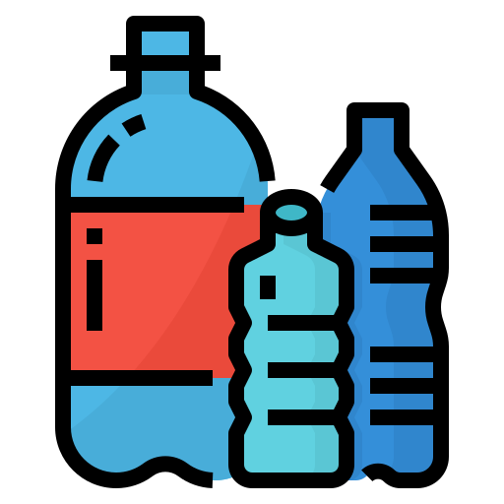
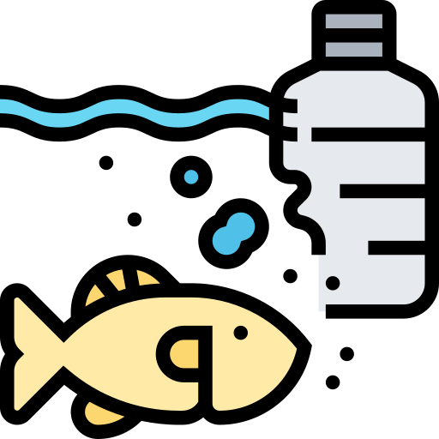





Contaminantes emergentes
Fármacos
Surfactantes
Productos de uso personal
Drogas ilícitas
Pesticidas
Plastificantes
Microplásticos
Medios de contraste
Hormonas
Colorantes sintéticos
Nanopartículas
Retardantes de llama

Slide 5
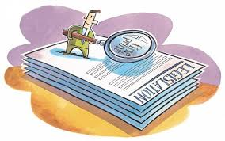

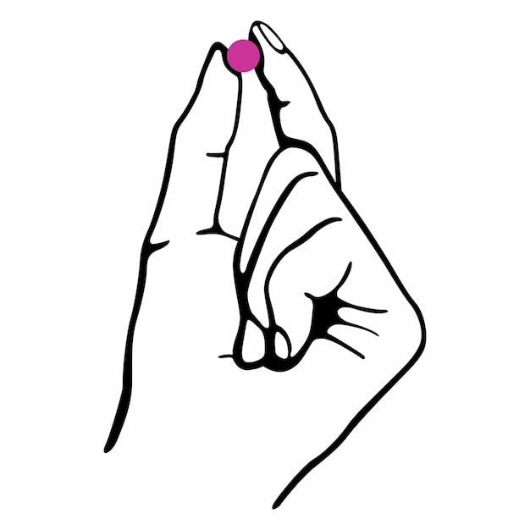
Características
Detectados en concentraciones de ng/L – μg/L.
La gran mayoría no cuenta regulación ambiental vigente.
Causan o pueden causar efectos negativos en organismos acuáticos.

Slide 6
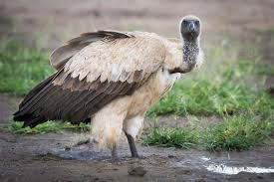
Casos relevantes
El diclofenaco es un analgésico común que se ha asociado a la desaparición de buitres blancos en India y Pakistán.
La población disminuyó más del 95% desde 1990.
Nature 427, 2004, 630-633

Slide 7
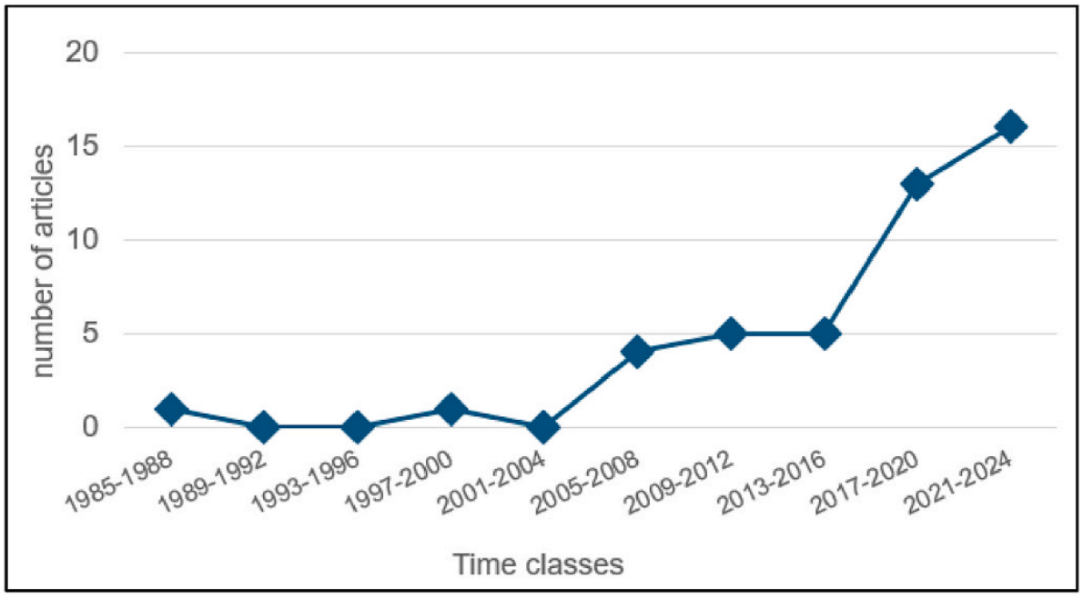
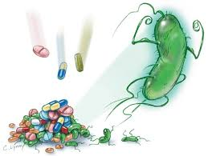
Resistencia a antibióticos
Pueden favorecer el desarrollo de resistencia en microorganismos patógenos.
Es un fenómeno natural, aunque el uso indebido está acelerando el proceso.
Federigi et al. Environ Res. 263 (2024) 120075
https://www.who.int/es/news-room/fact-sheets/detail/antibiotic-resistance

Slide 8
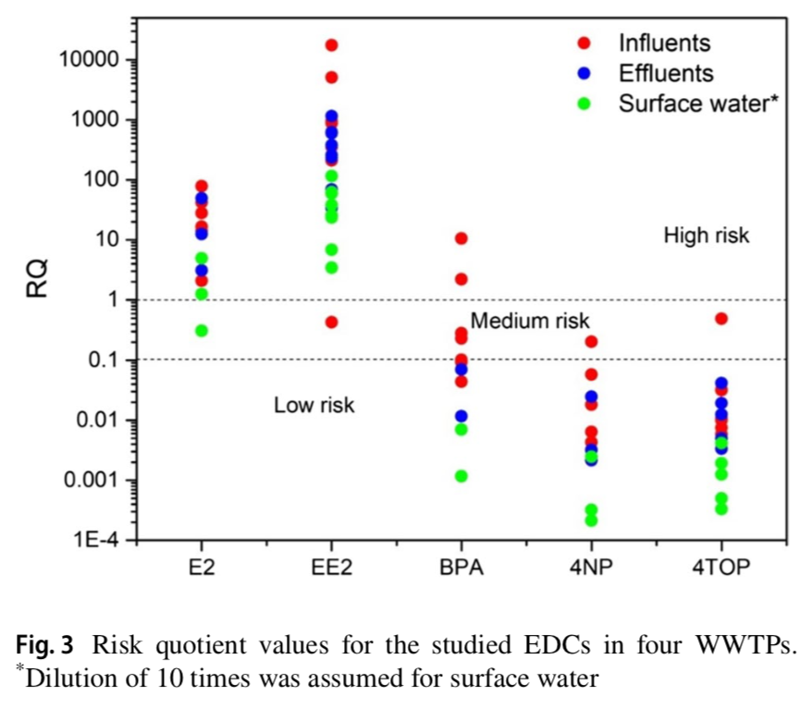
Disruptores endocrinos
Sustancia o mezcla desustancias que alteran el sistema endocrino causa efectos adversos.
Toxicidad
Esterilidad
Anticoncepción
Atrofia gonadal
Feminización
López-Velázquez et al. Environ Pol. 269 (2021) 116223
(Área Metropolitana de Monterrey)
López-Velázquez et al. Environ Sci Poll Res. Vol 30 (2023) 30714–30726

Slide 9
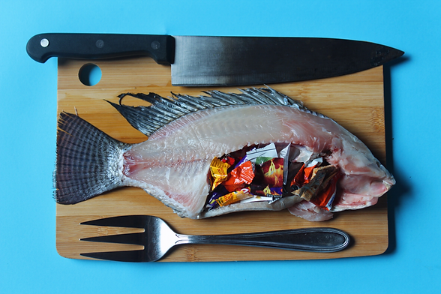
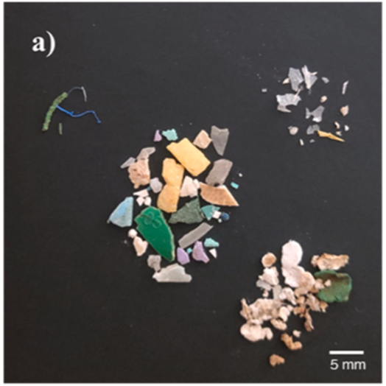
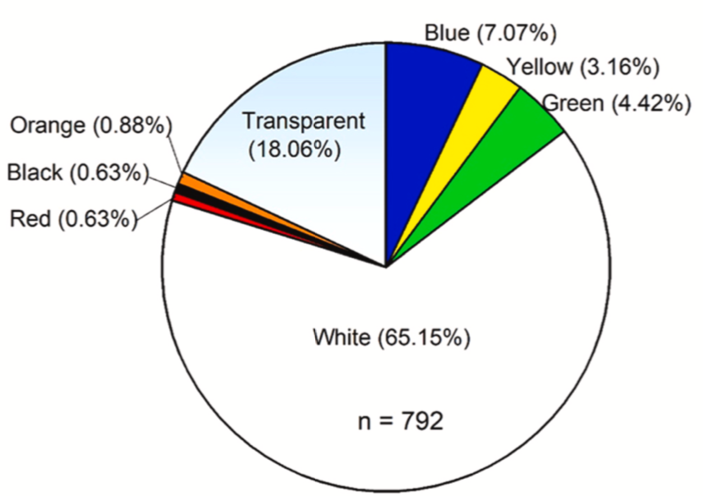
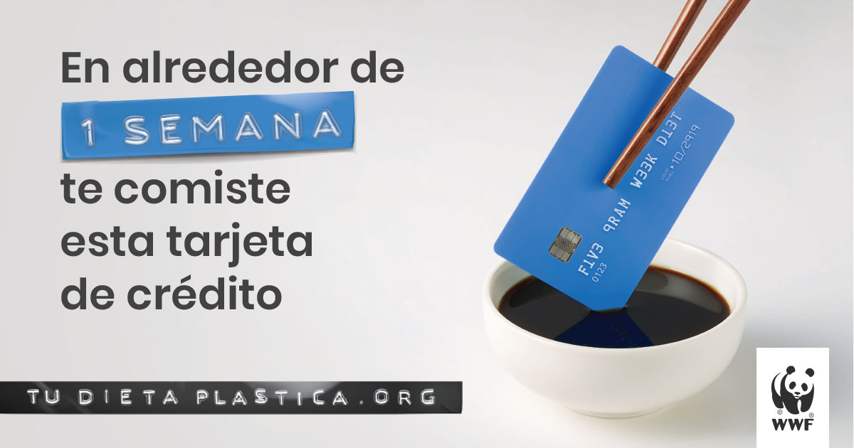
Microplásticos
Clasificación:
Primarios y secundarios
Microplásticos (<5 mm) y nanoplásticos (< 1 𝜇m)
Actualmente se consideran ubicuos
López-Velázquez et al., Regional Studies in Marine Science 70 (2024) 103381

Slide 10
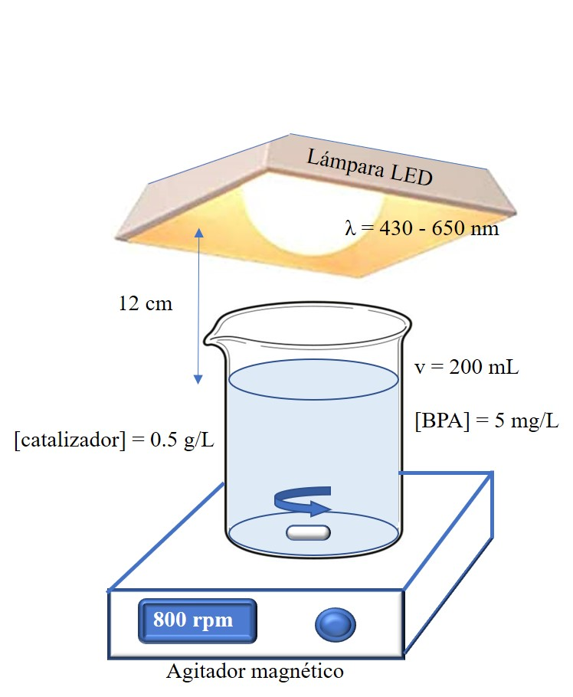
Métodos de tratamiento
Microbiológicos
Procesos Avanzados de oxidación
Rapidez
Eficiencia
Riesgo
Costo
Químicos
Sistemas acoplados

Slide 11
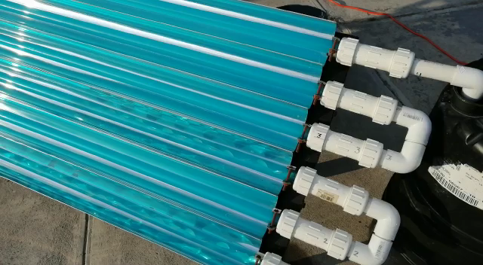
Foto-Fenton
Video: Eliminación de azul de metileno en reactores tipo CPC (Dra. Norma Ramos, ITNL)

Slide 12

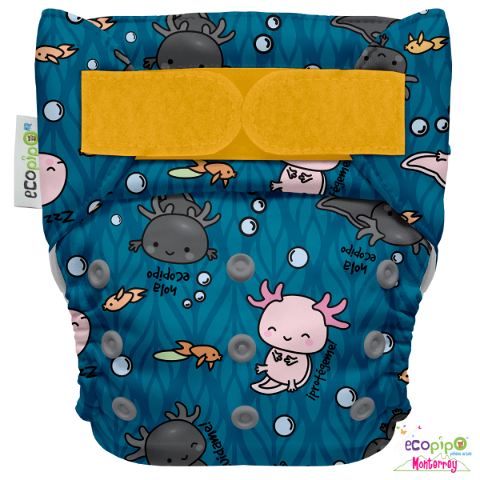

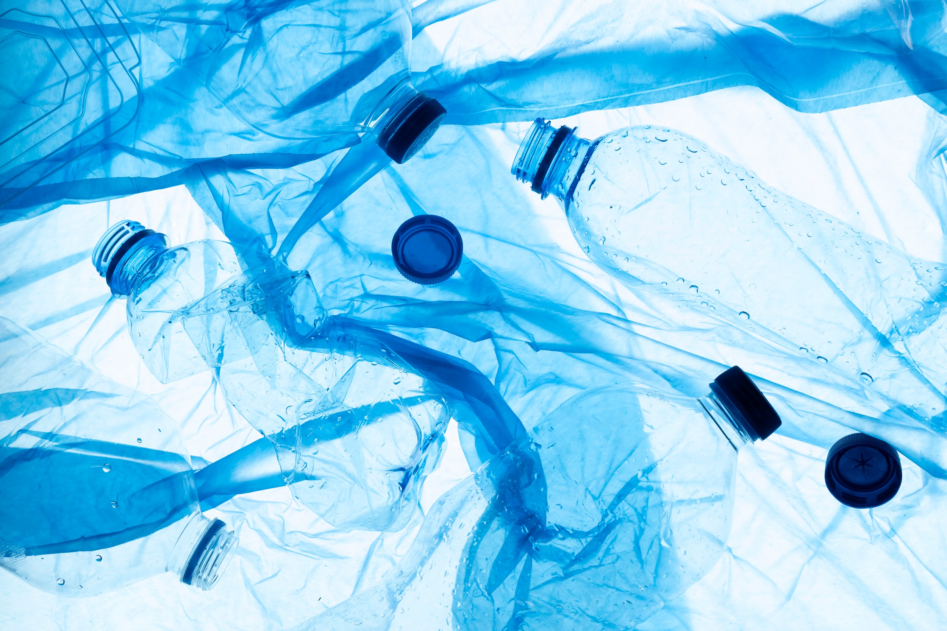
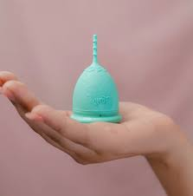
Reducción de microplásticos
Reducir el consumo de plásticos
Considerar alternativas

Slide 13
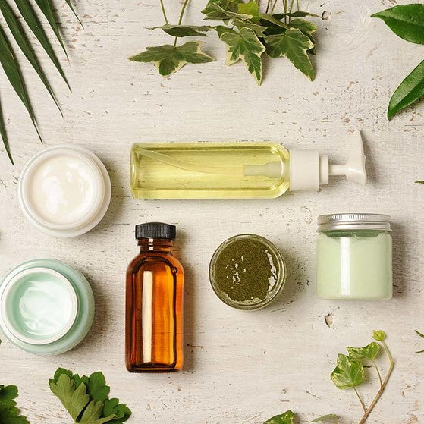
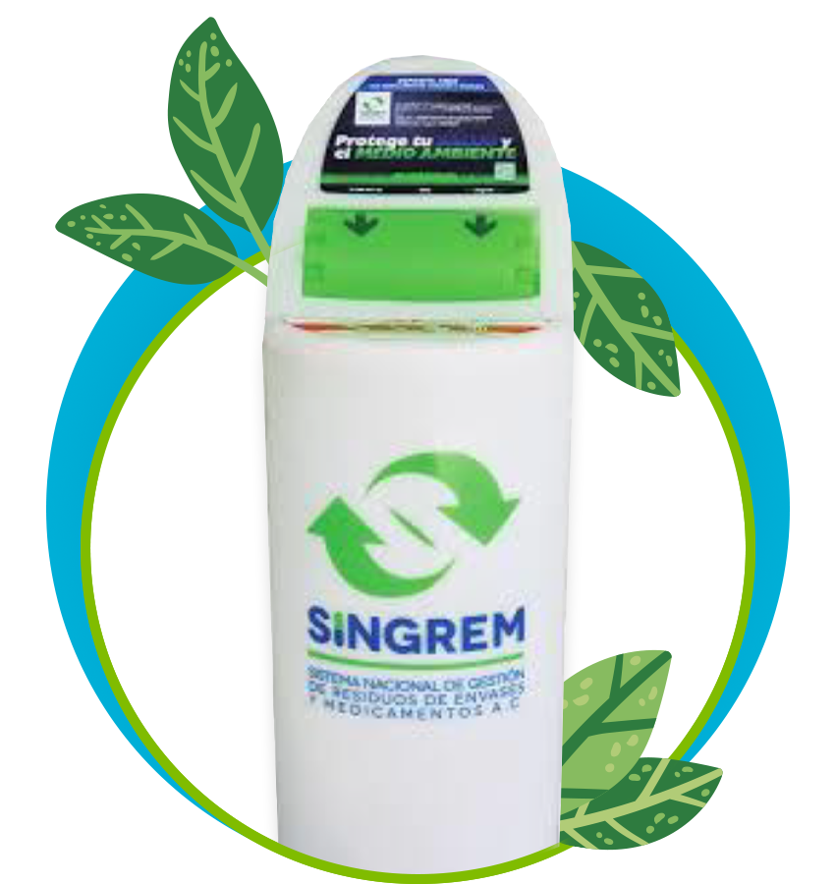
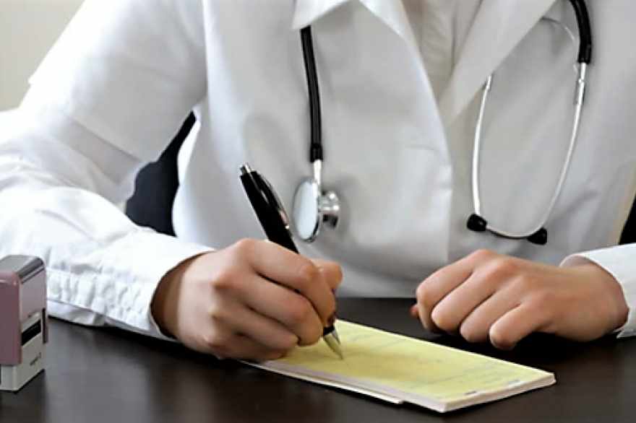
Reducción de fármacos y otros microcontaminantes cotidianos
Evitar automedicarse
Disponer correctamente medicamentos caducos
Considerar alternativas
Leer etiquetas

Slide 14

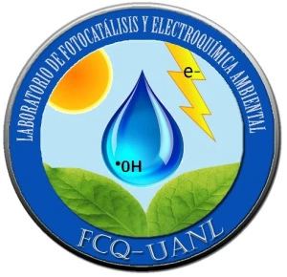
Gracias!
Dra. Minerva Villanueva Rodríguez
Facultad de Ciencias Químicas
Universidad Autónoma de Nuevo León
minerva.villanuevardr@uanl.edu.mx
https://lafeam.wordpress.com/

